Slide 1
Národný projekt IT akadémia – poznámky k aktivitám pre ZŠ
Ľubomír Šnajder

Slide 2
Obsah
Prehľad aktivít NPITA pre ZŠ
Inovácia prírodovedného a technického vzdelávania na ZŠ
Vzdelávanie učiteľov ZŠ so zameraním na IKT
Motivácia žiakov pre štúdium informatiky, IKT, matematiky, prírodných a technických vied
Diskusia

Slide 3
Prehľad aktivít NPITA pre ZŠ
Vzdelávanie pre informačnú spoločnosť
Inovácia prírodovedného a technického vzdelávania na ZŠ a SŠ so zameraním na informatiku a IKT
Inovácia prípravy študentov VŠ pre zamestnanie v IT sektore
Vzdelávanie učiteľov ZŠ, SŠ a budúcich učiteľov so zameraním na IKT a vyučovanie v triedach so zameraním na informatiku
Motivácia žiakov a študentov pre štúdium informatiky, IKT, matematiky, prírodných a technických vied
ECDL – štandard digitálnej gramotnosti učiteľov, žiakov SŠ a študentov VŠ

Slide 4
Prehľad aktivít NPITA pre ZŠ (2)
IT Akadémia partner
Vytvorenie partnerstiev a sieti škôl a IT firiem
Podpora budovania infraštruktúry pre moderné vzdelávanie

Slide 5
Inovácia prírodovedného a technického vzdelávania na ZŠ
Aktualizácia obsahu, rozsahu, metód a foriem výučby informatiky na ZŠ (240 + 60 škôl):
v 5. – 8. ročníku 50 % učiva (4 x 33 x 0.5 = 66 hodín)
analyzovať inovovaný ŠVP a aktuálne ŠkVP partnerských ZŠ (čo sa učí v ktorom ročníku a v akom rozsahu, problémové témy, požadované nové témy)
pripraviť výučbové materiály pre žiakov (učebné texty, pracovné listy, pracovné súbory, edukačný SW) a metodické materiály pre učiteľov
prehĺbiť poznatky hlavne z programovania (robotov a mobilných zariadení so senzormi) a spracovania multimédií, využívať informatické poznatky v M, F, Ch, B, G ...

Slide 6
Inovácia prírodovedného a technického vzdelávania na ZŠ (2)
tvorba metodiky zapojenia IT špecialistov do vzdelávania formou návštev špecialistov a prednášok a besied na pôde ZŠ o aktivitách firmy a aktuálnych moderných technológiách smerom k motivácii žiakov pre štúdium informatiky
tvorba metodiky realizácie žiackych exkurzií a pre vybraných žiakov „ministáži“ v IT firmách
inovovať predmet informatika pre ŠkVP
obsah (programovanie, MM, ...)
metódy a formy (aktivizujúce, zážitkové, bádateľské ...)
materiálne prostriedky (didaktická technika, edukačný SW ...)

Slide 7
Inovácia prírodovedného a technického vzdelávania na ZŠ (3)
Hour of code https://hourofcode.com/us/sk
Computer science unplugged http://csunplugged.org/
Scratch https://scratch.mit.edu/
App Inventor http://ai2.appinventor.mit.edu/, http://ics.upjs.sk/~snajder/ai2/
Informatické prac. listy s bádateľskými aktivitami http://ics.upjs.sk/~snajder/publikacie/iplba/

Slide 8
Inovácia prírodovedného a technického vzdelávania na ZŠ
Ukážky edukačného SW pre informatiku a iné pred.:
Odhaľuj princíp čiernych skriniek http://scratch.mit.edu/projects/17048661/
Uhádni karty http://scratch.mit.edu/projects/18018918/
Uhádni číslo http://scratch.mit.edu/projects/13872378/
Kóduj a dekóduj obrázky
Vytváraj humorné kódy
Hlasový rozsah http://scratch.mit.edu/projects/13834859/
Spev. rozcvička http://scratch.mit.edu/projects/17102247/
Drep. rozvička http://scratch.mit.edu/projects/13847549/

Slide 9
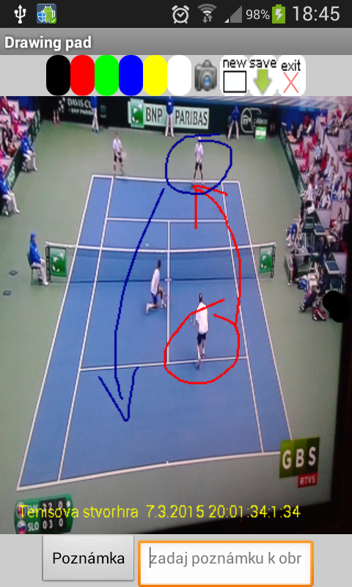
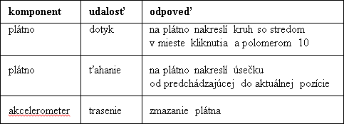
Ukážky mobilných aplikácií – Kresliaci editor
Naprogramujte kresliaci editor, v ktorom sa na každom mieste dotyku zobrazí na plátne kruh, pri ťahaní sa nakreslí na plátne čiara, pri potrasení mobilným zariadením sa zmaže obrazovka.

Slide 10
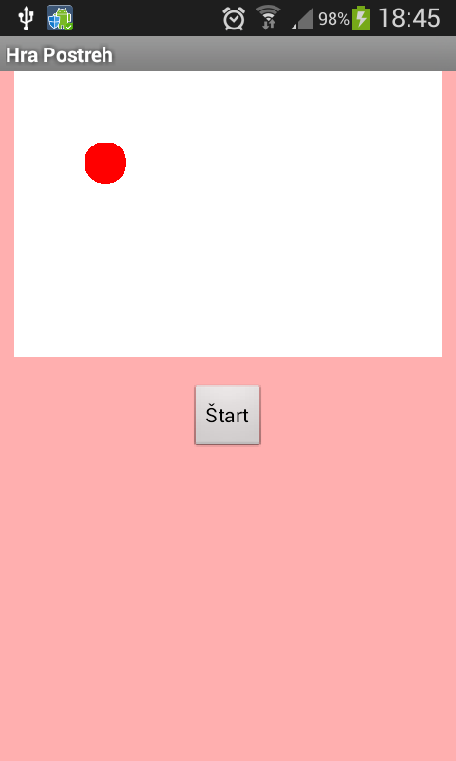
Ukážky mobilných aplikácií – Hra Postreh
Vytvorte hru Postreh, ktorá bude v pravidelných časových intervaloch zobrazovať červenú loptu na náhodné miesta obrazovky. Úlohou hráča je čo najskôr sa dotknúť tejto lopty. Po dotyku lopty sa ozve krátky zvuk.

Slide 11
Ukážky mobilných aplikácií – Hra Guľôčka
Vytvorte hru Guľôčka, v ktorej nakláňaním mobilného zariadenia ovládate malú červenú guľku tak, aby sa čo najskôr dotkla troch zelených kruhov a vyhla sa čiernemu kruhu predstavujúcemu jed. Pri dotyku guľôčky so zeleným kruhom, kruh zmizne a získavate za neho 10 bodov, pri dotyku s okrajom plátna strácate 2 body a pri dotyku s jedom (čiernym kruhom) strácate 40 bodov. Hra končí po dotknutí sa troch zelených kruhov alebo pri získaní záporného skóre hry.

Slide 12
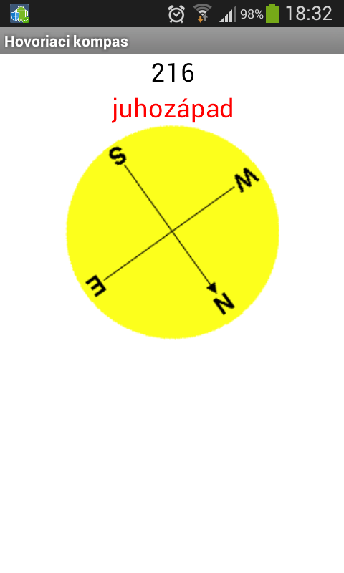
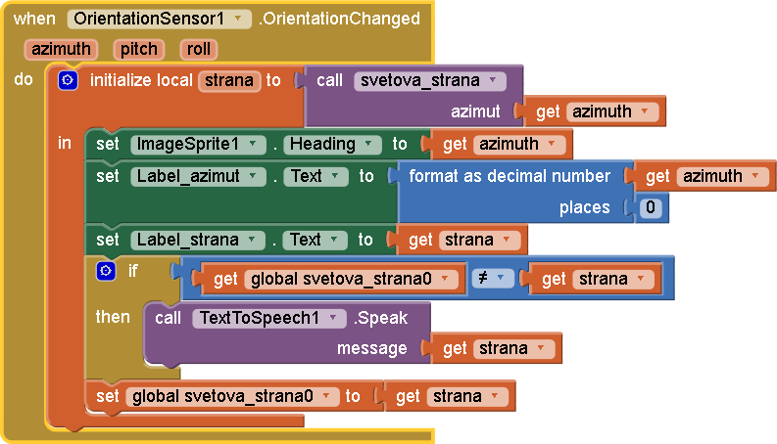
Ukážky mobilných aplikácií – Hovoriaci kompas
Vytvorte aplikáciu pre slabozrakých, či zaneprázdnených, ktorá okrem zobrazenia azimutu a svetovej strany na kompase bude hovoriť aktuálnu svetovú stranu syntetickým hlasom.

Slide 13
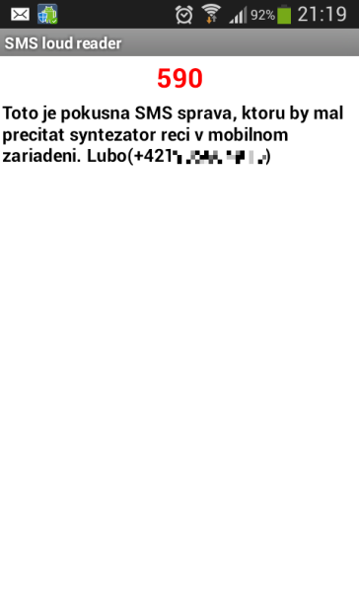
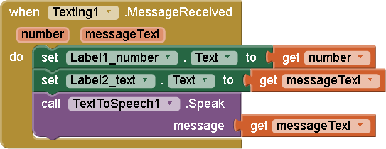
Ukážky mobilných aplikácií – Čítačka SMS
Vytvorte aplikáciu pre slabozrakých, či zaneprázdnených, ktorá prečíta nahlas prichádzajúcu SMS správu syntetickým hlasom.

Slide 14
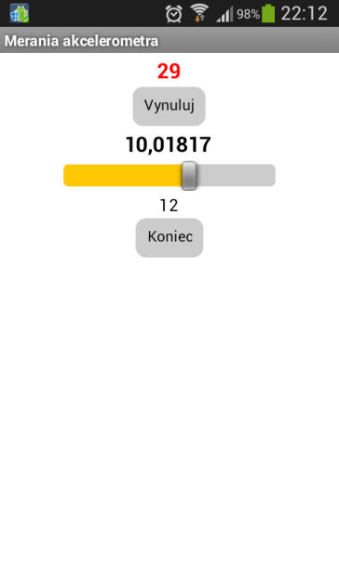
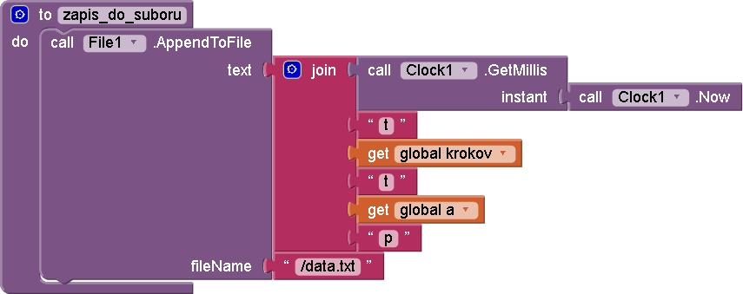
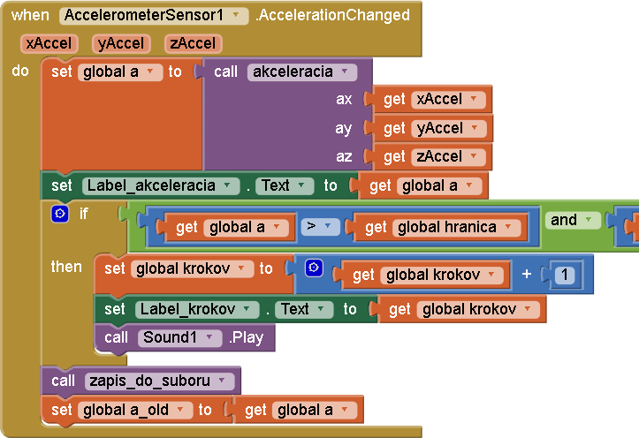
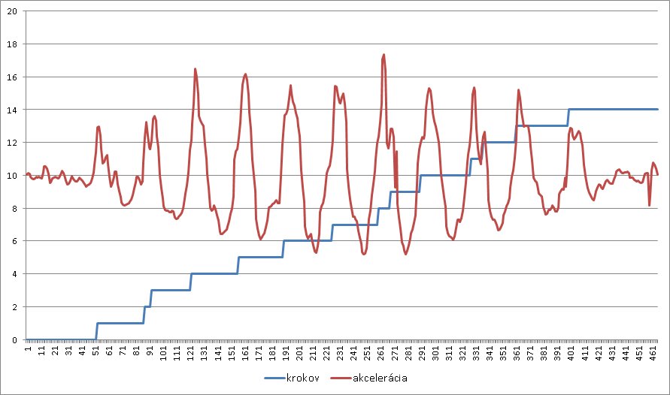
Ukážky mobilných aplikácií – Krokomer/drepomer
Vytvorte aplikáciu, ktorá bude merať počet prejdených krokov.

Slide 15
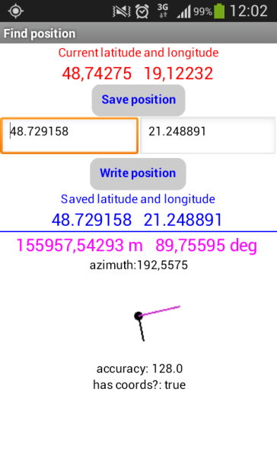
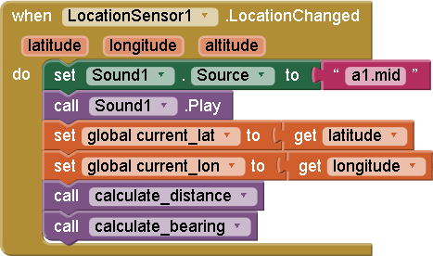
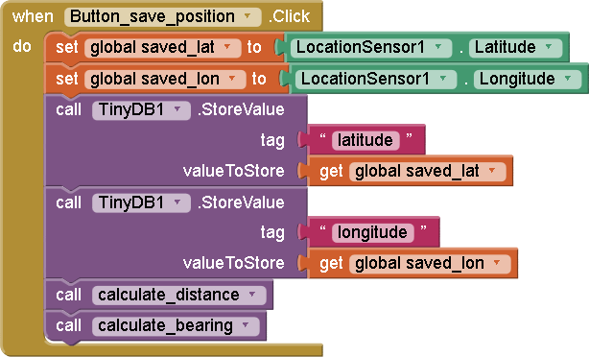
Ukážky mobilných aplikácií – Hľadačka GPS pozície
Vytvorte mobilnú aplikáciu, ktorá umožní uložiť GPS pozíciu miesta a neskôr sa na to miesto vrátiť na základe vypočítania vzdialenosti a smeru od aktuálnej GPS pozície k uloženej GPS pozícii.

Slide 16
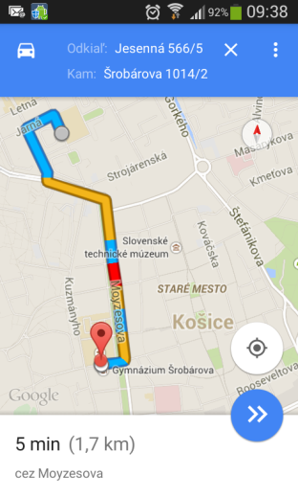
Ukážky mobilných aplikácií – Zobraz miesto/trasu na mape
Vytvorte mobilnú aplikáciu, ktorá zo zoznamu adries umožní vybrať adresu/adresy a ukázať miesto/trasu medzi miestami pomocou aplikácie Google maps.

Slide 17
Vzdelávanie učiteľov ZŠ so zameraním na IKT
Vzdelávanie riaditeľov partnerských škôl zamerané na Vzdelávanie pre vedomostnú spoločnosť (2 h, 9 skupín po 10 ľudí)
Aktualizačné vzdelávanie učiteľov ZŠ (18 h + 12 h, 3 skupiny po 15 ľudí)
Rozširujúce štúdium informatiky
Exkurzie (1 deň) a stáže učiteľov v IT firmách (5 – 20 dní)
Popularizačné prednášky pre učiteľov a otvorené hodiny

Slide 18
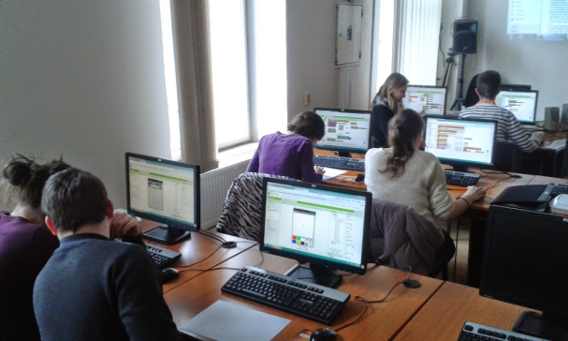
Vzdelávanie učiteľov ZŠ so zameraním na IKT
Vzdelávanie učiteľov na získanie certifikátov ECDL a Eco-C
Účasť vybraných učiteľov na národných a medzinárodných konferenciách zameraných na inováciu vzdelávania s podporu
Naše tradície vzdelávania učiteľov informatiky:
Workshopy MM, internet (do 2010)
KUI (2000 – doteraz)
ĎVUi (2009 – 2011)

Slide 19
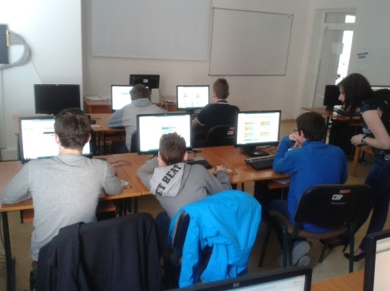
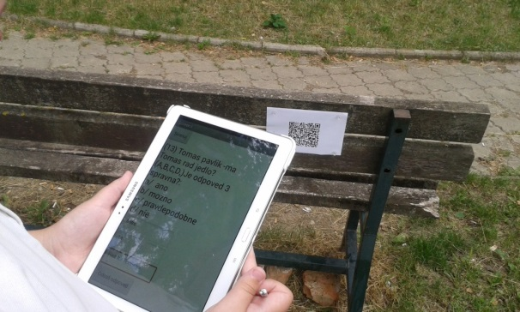
Motivácia žiakov pre štúdium informatiky, matematiky ...
Informatické krúžky
Denný IT tábor
Letný pobytový tábor
IT čajovňa
Veda v meste
Informatické súťaže:
PALMA junior http://di.ics.upjs.sk/palmaj/
IHRA http://web.ics.upjs.sk/ihra/
Robotické súťaže (First LEGO League (FLL), Na komín)

Slide 20
Diskusia
Vaše očakávania a predstava o zapojení sa do projektu v oblastiach:
Implementácie inovácie vyučovania informatiky (obsah, metódy a formy, materiálne prostriedky ...)
Účasti na vzdelávaní učiteľov (pre riaditeľov, aktualizačné, rozširujúce, exkurzie a stáže v IT firmách, popularizačné prednášky, ECDL, Eco-C, konferencie ...)
Zapojení žiakov do aktivít neformálneho vzdelávania (krúžky, tábory, súťaže, veda v meste, IT čajovňa ...)

Slide 21
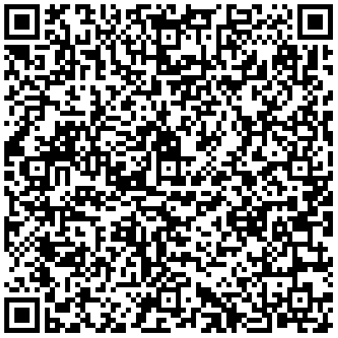
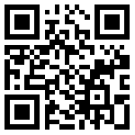
Kontakt
RNDr. Ľubomír ŠNAJDER, PhD. lubomir.snajder@upjs.sk
Univerzita P. J. Šafárika v Košiciach Prírodovedecká fakulta Ústav informatiky Jesenná 5, 041 54 Košice http://ics.upjs.sk/~snajder/ Tel: +421 55 234 2539 (pracovňa), +421 55 234 2502 (sekretariát ústavu)
GPS: 48.728888 N, 21.248232 E

